Slide 1
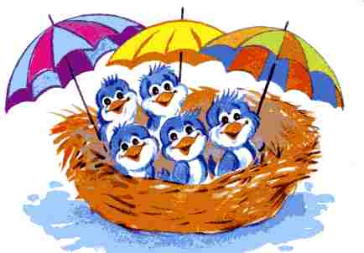
Семейный клуб « Гнездышко» представляет:

Slide 2
КВЕСТ:
« В гостях у сказки»

Slide 3
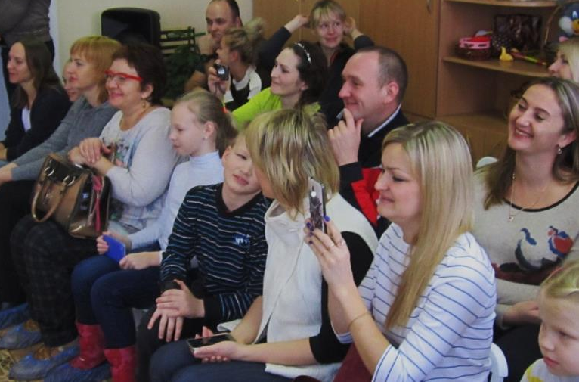
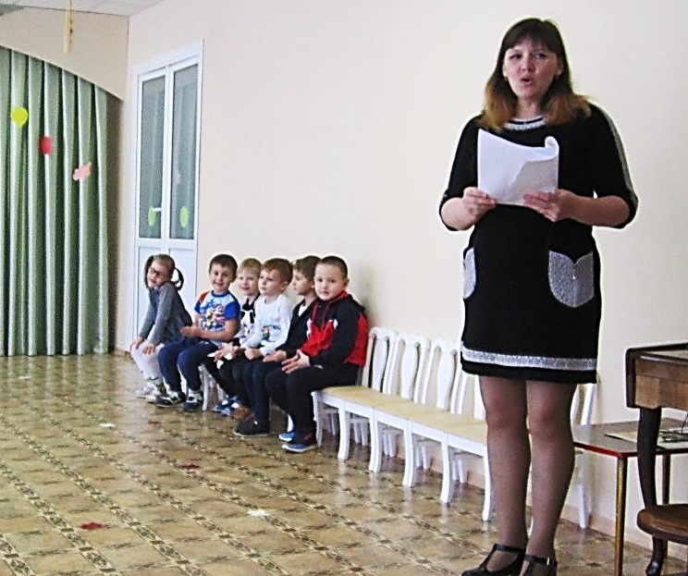
Все в сборе, можно начинать!!!

Slide 4
Картину пишут красками, У красок яркий цвет. Жизнь украшают сказками, У сказок дивный свет. Со сказкой вырастаем мы, Со сказкой мы живем, Мы сказкой вдохновляемы, Мы сказку в жизни ждем.
Сказочница предлагает отправиться в сказочную страну:
«Два раза хлопни, три раза топни;
Закрой глаза, вокруг себя обернись, И в сказочной стране очутись!

Slide 5
За высокими горами,
За далёкими лесами,
Да в неблизкой стороне,
В одной сказочной стране
Стоит терем расписной,
Обнесён большой стеной.
И молва о том идёт,
Что в том тереме живёт
Не колдунья, не царица,
А прекрасная девица.
Как же девицу зовут?
Догадаться можно тут! –
Загадка эта нетрудная….
Василиса Премудрая!

Slide 6
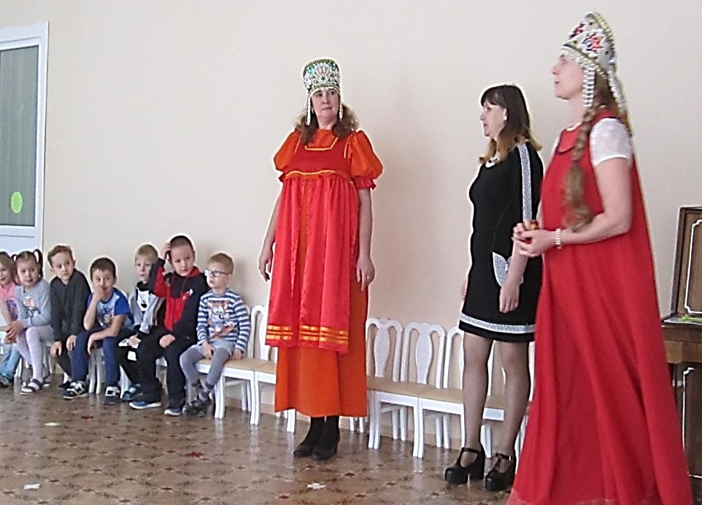
Василиса: - «Ой, не вовремя вы пожаловали. Баба Яга лютует. Все сказки перепутала! Везде такой беспорядок навела! Из-за неё все добрые волшебники потеряли свою волшебную силу и не могут творить добро! Что делать – ума не приложу!
Сказочница: Мы с ребятами и их родителями можем помочь навести порядок в сказках и вернуть силу добрым волшебникам!

Slide 7
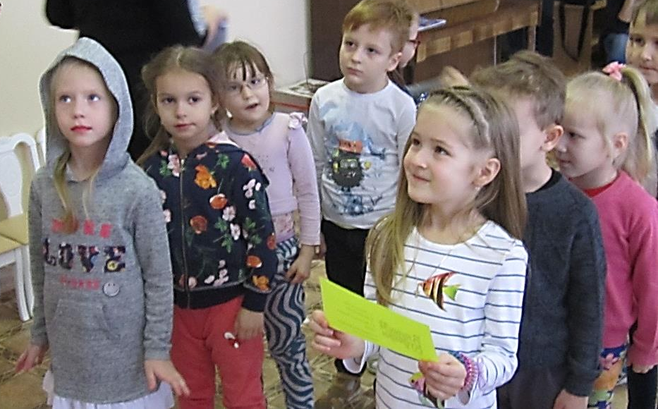
Участники разделились три команды. Каждой команда получила маршрутный лист и должна пройти 3 испытания :
«Лукоморье» - для самых умных.
«Мульти-пульти» - для самых внимательных и любознательных.
«На неведомых дорожках» - для самых смелых и выносливых. (За каждое испытание команда получает волшебную букву)

Slide 8
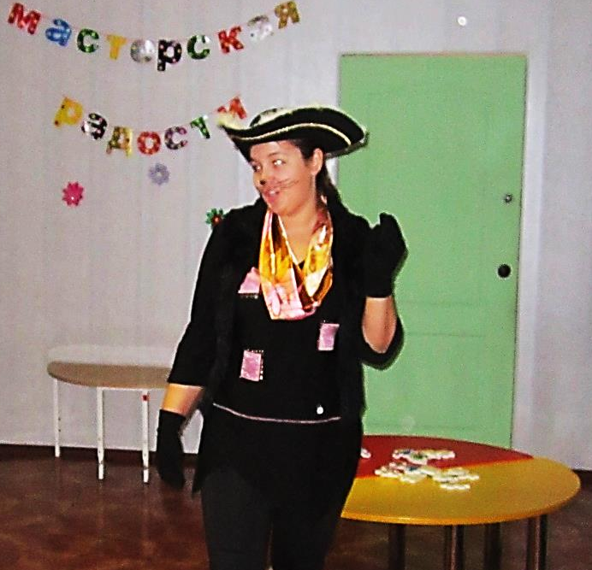
У лукоморья дуб зелёный; Златая цепь на дубе том: И днём и ночью кот учёный Всё ходит по цепи кругом; Идёт направо — песнь заводит, Налево — сказку говорит.
Испытание: « Лукоморье»
1.Отгадай загадки.
2. Вопрос-ответ.
3. « Чудесный мешочек» отгадай из какой сказки предмет.
4. Сложи пазл, отгадай из какой сказки герой.

Slide 9
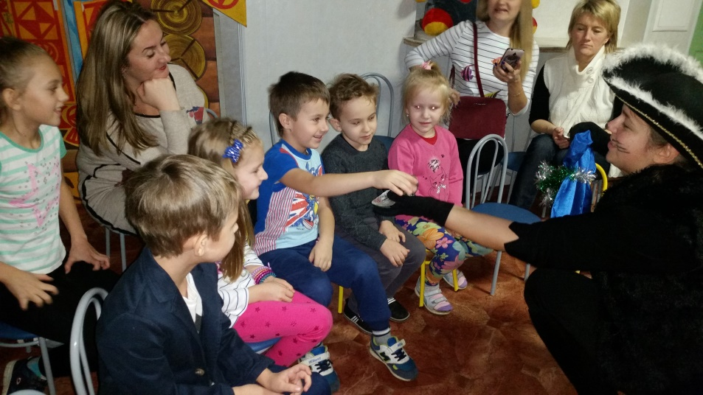
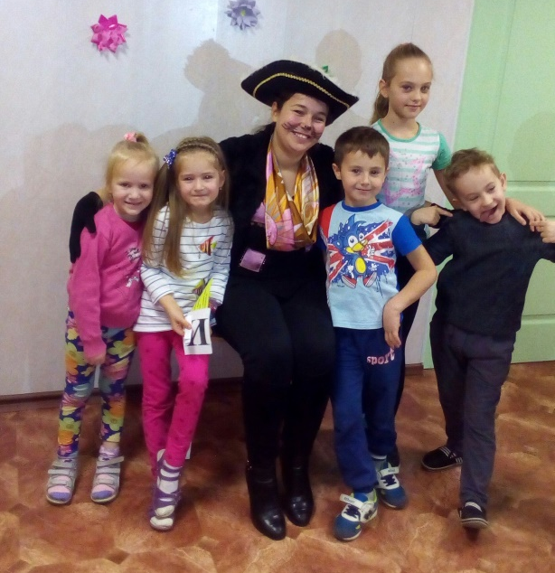
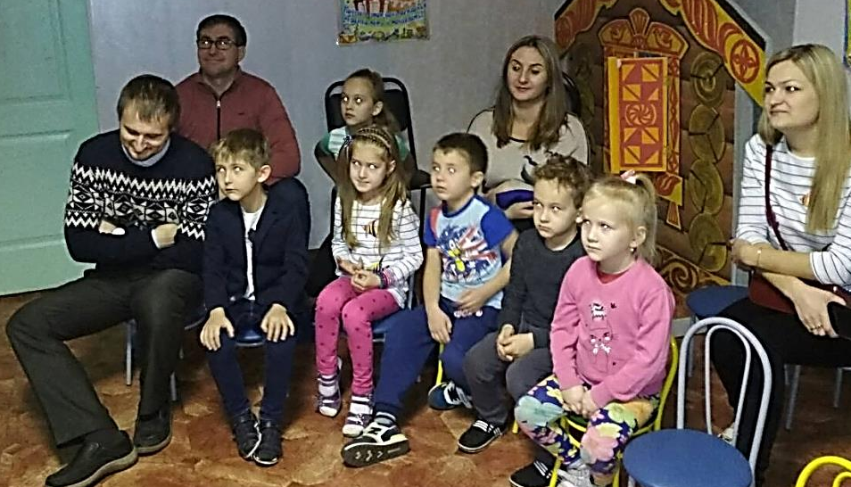
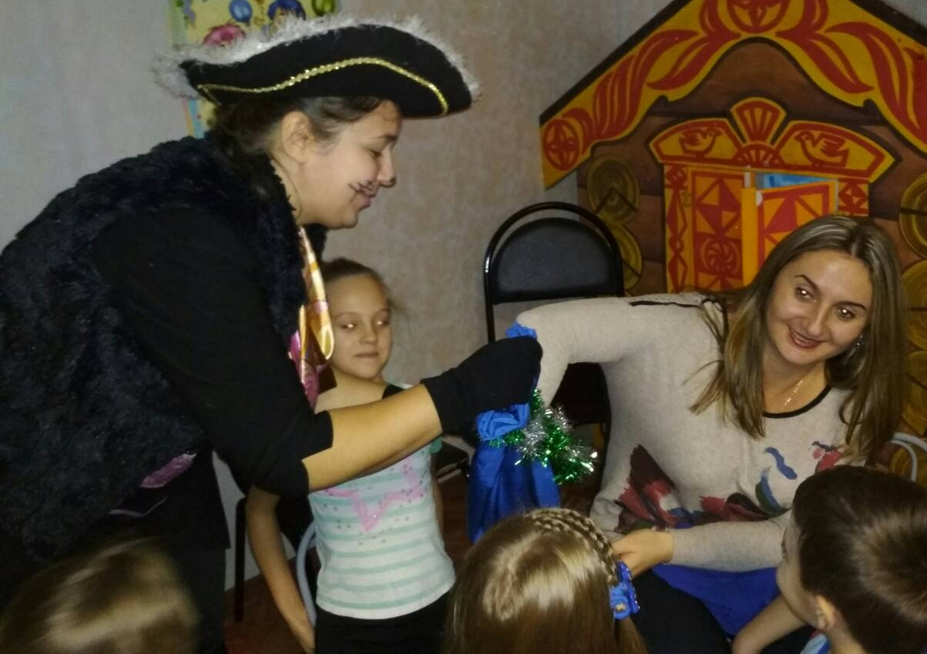

Slide 10
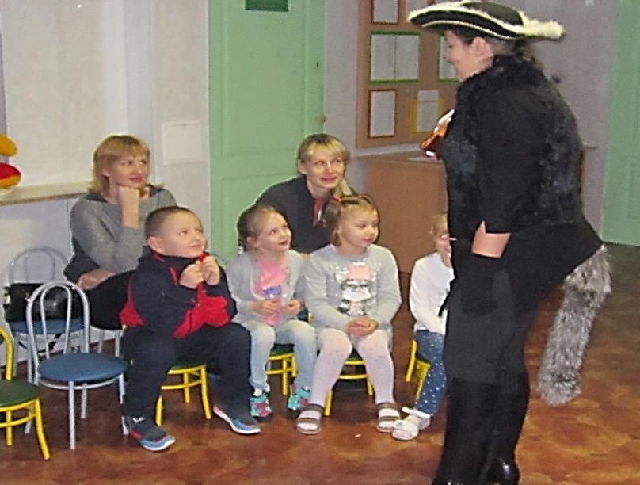
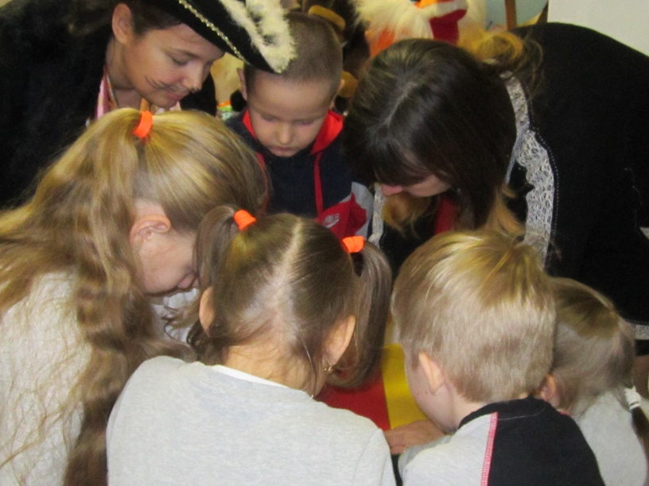
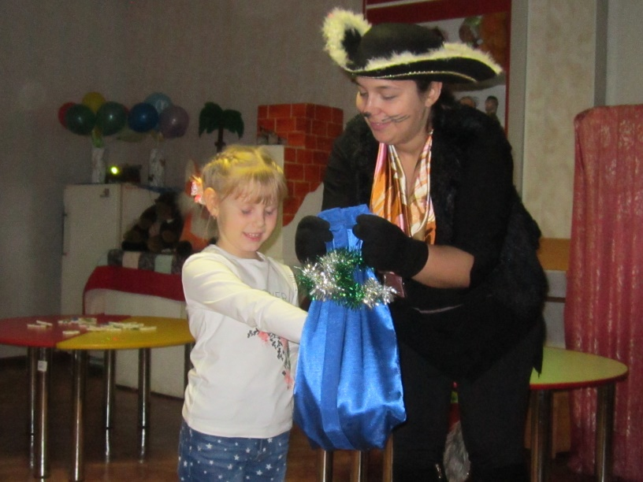
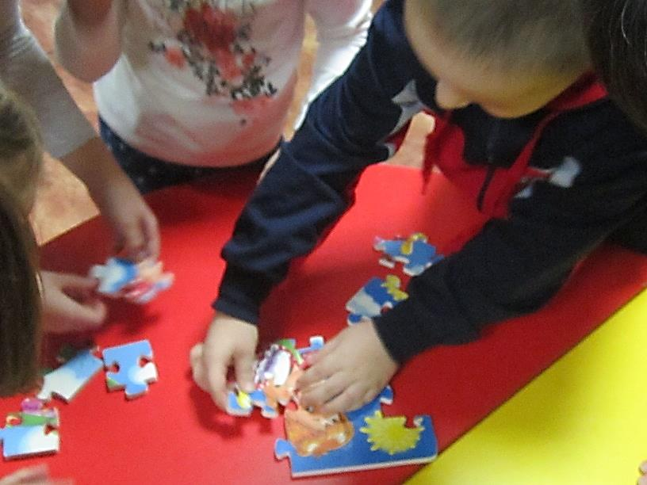

Slide 11
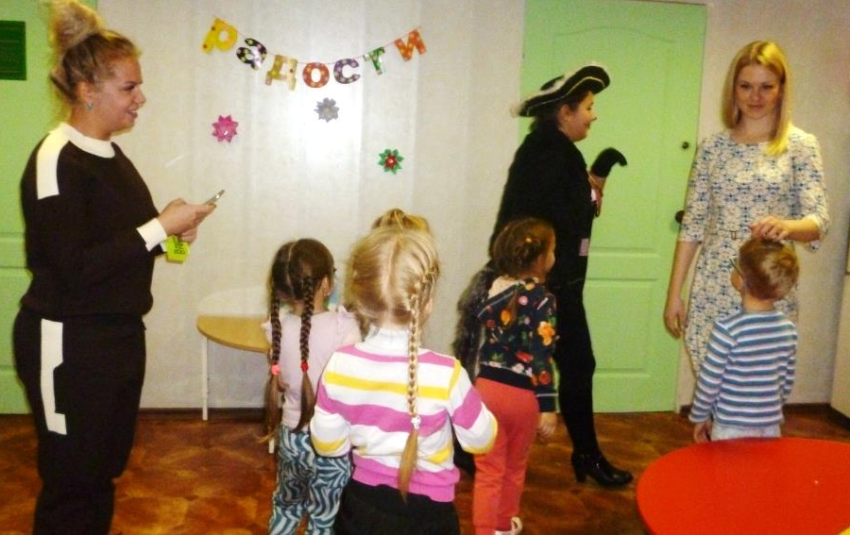
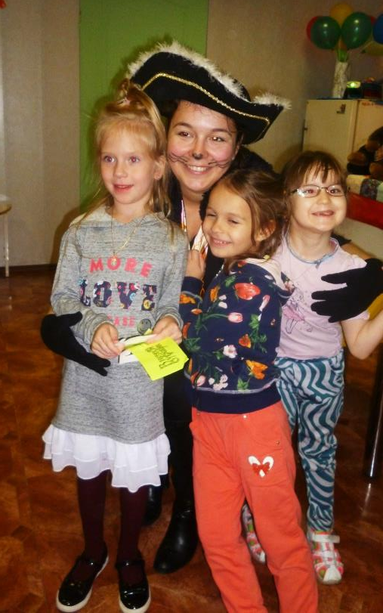
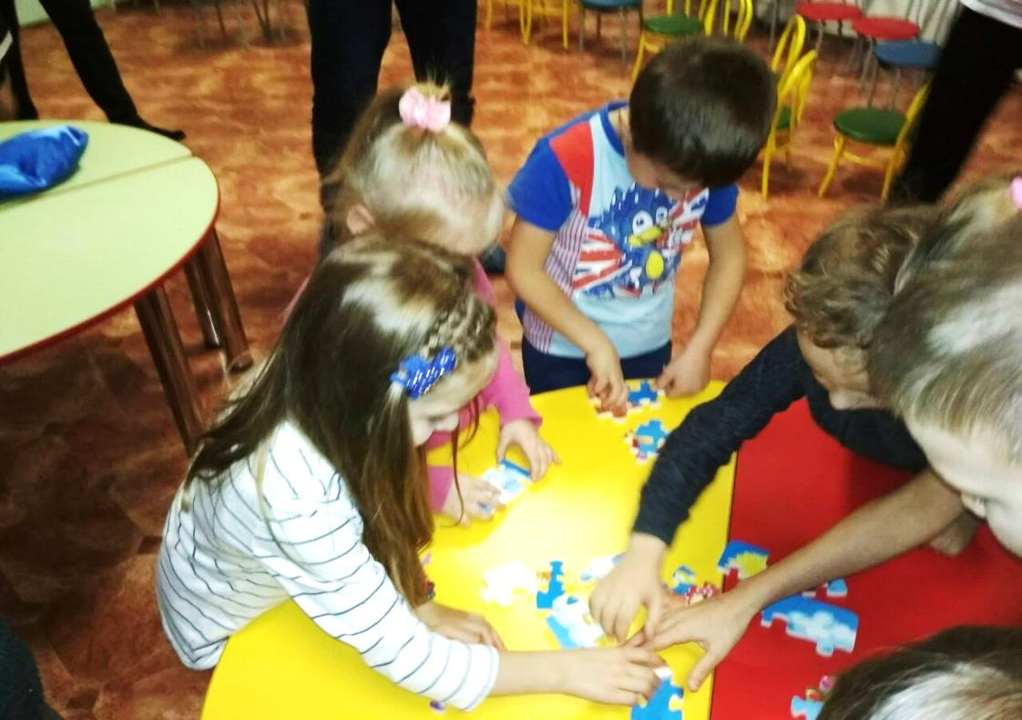

Slide 12
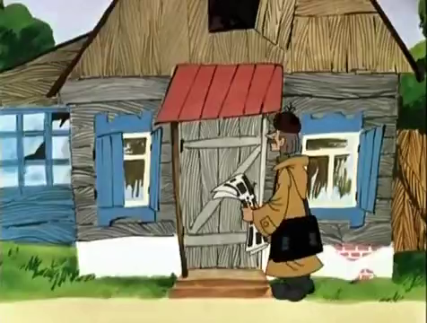
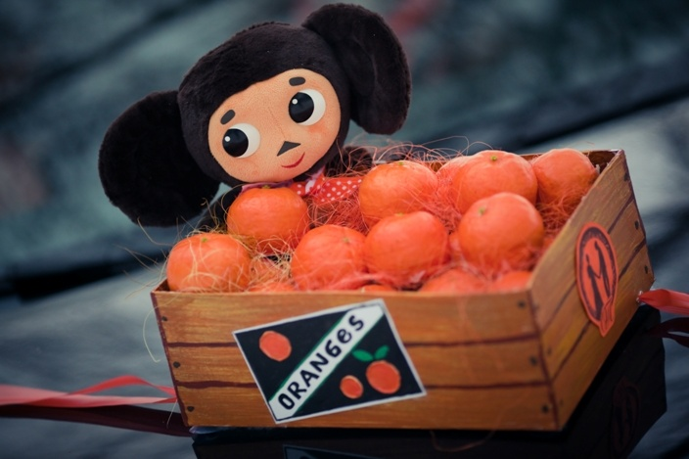
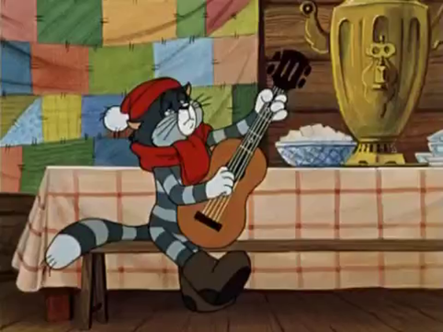
Испытание: « Мульти-пульти»
Вопрос-ответ.
2. Узнай героя по фрагменту.
3. Продолжи фразу.
4. Угадай мультфильм по отрывку.
5. Запомни и назови фрагменты каких мультфильмов ты видел

Slide 13
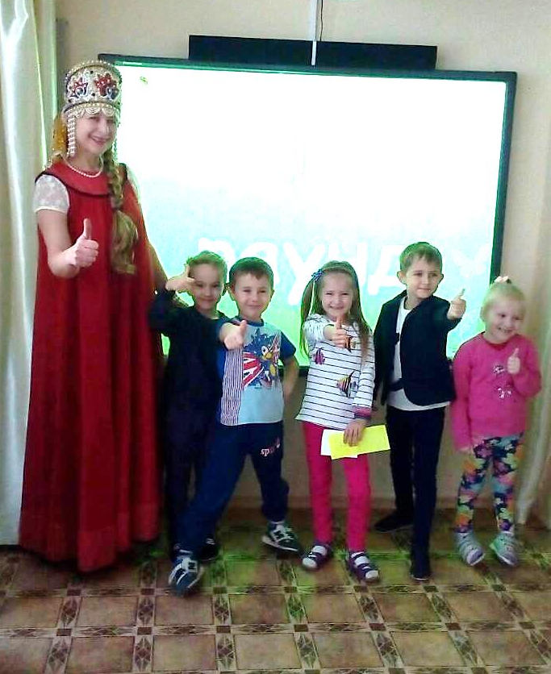
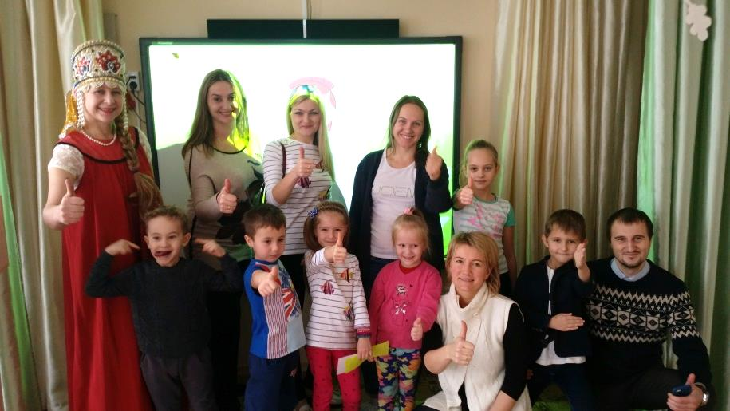
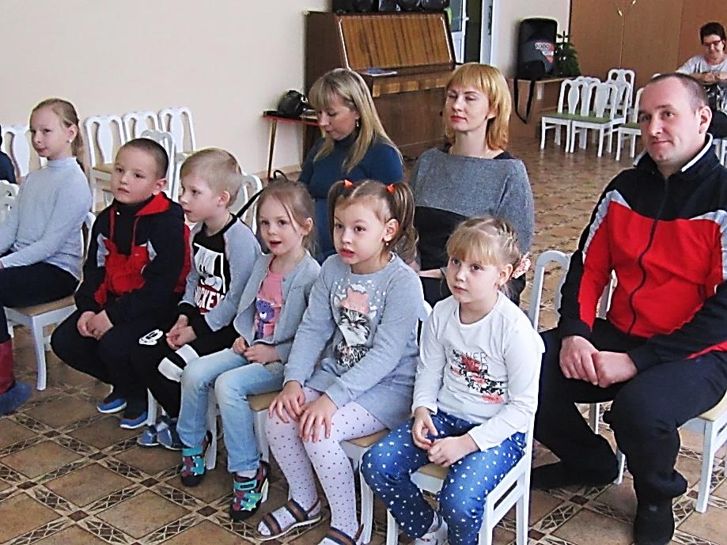

Slide 14
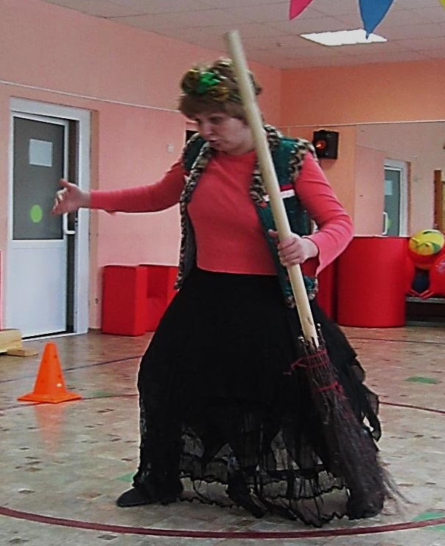
Про Бабу-Ягу
Говорят очень глупо:
Нога костяная,
Метелка да ступа.
И руки кривые,
И зубы торчком,
И нос очень длинный
И загнут крючком.
Я облик сложившийся
Быстро разрушу:
Прошу заглянуть
В мою чистую душу.
В душе я добра,
Хороша, справедлива...
Не так чтобы очень,
Но все же красива.
Испытание :«На неведомых дорожках»
1.Полоса препятствий « Колобок»
2. Эстафета « ступа с помелом»
3. Эстафета « Конек горбунок»

Slide 15
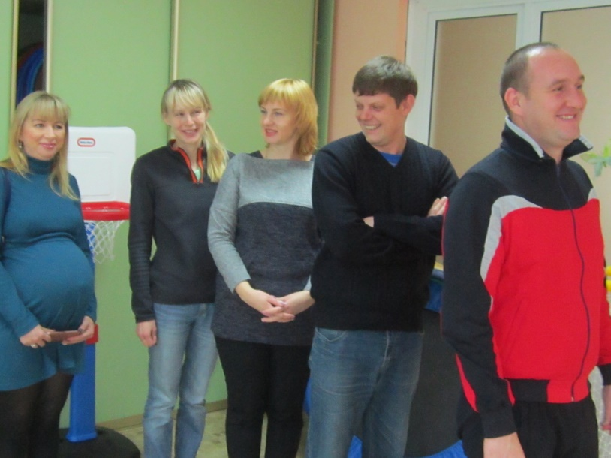
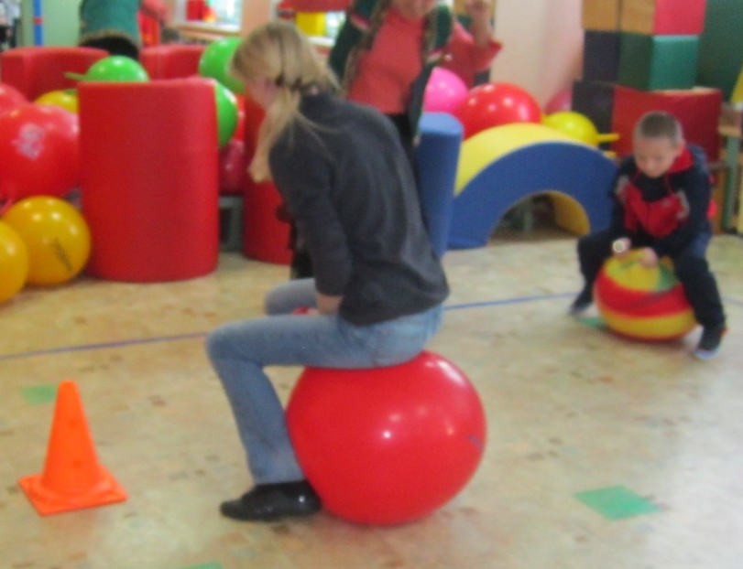

Slide 16
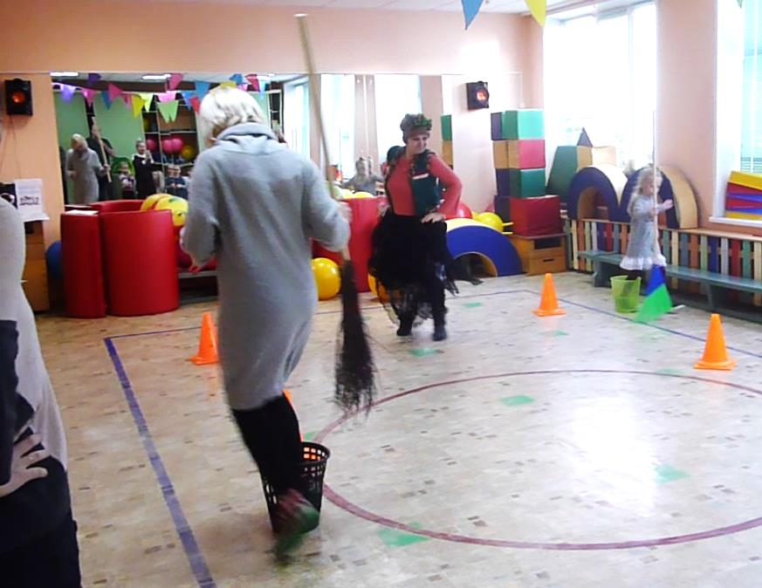
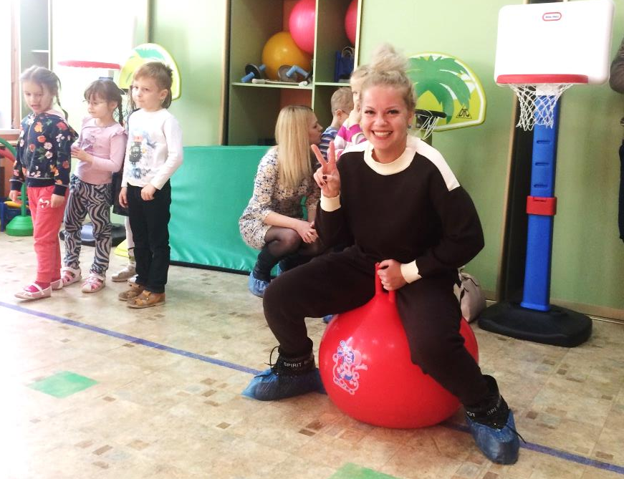
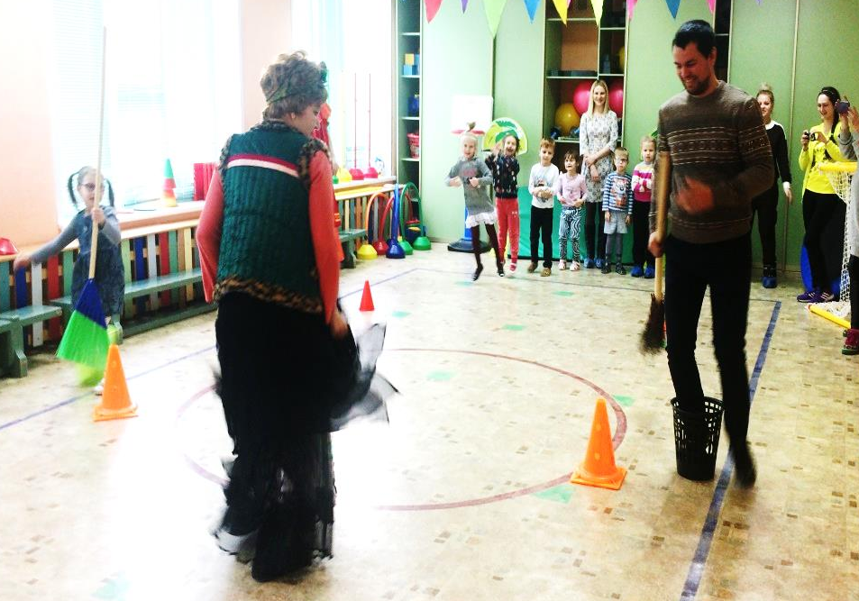

Slide 17
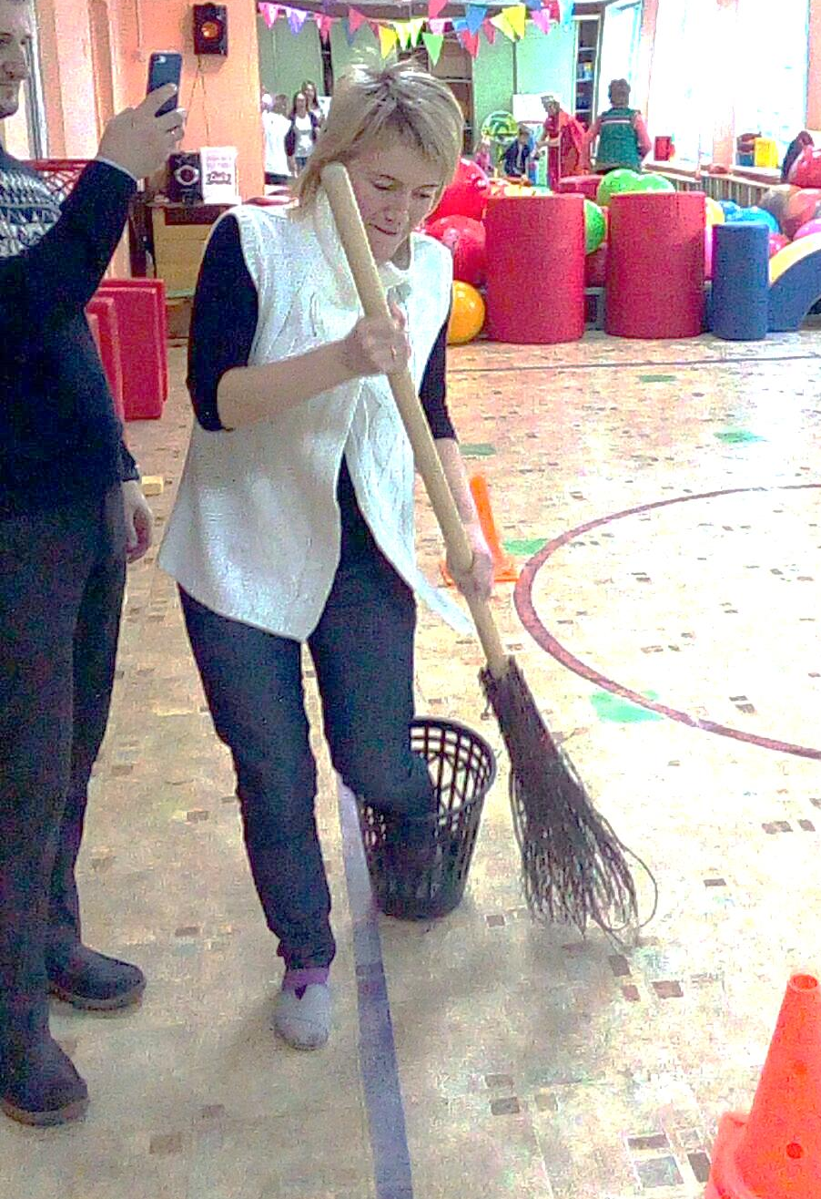
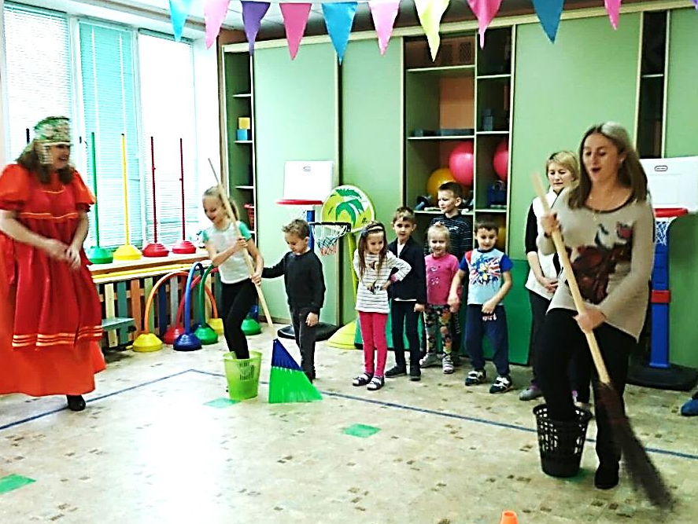

Slide 18
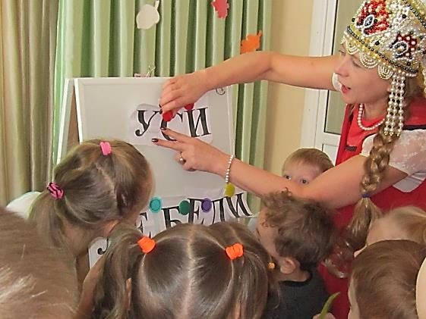
Опять проказы бабы Яги, не хватает буквы. Но баба Яга не желает отдавать последнюю волшебную букву.

Slide 19
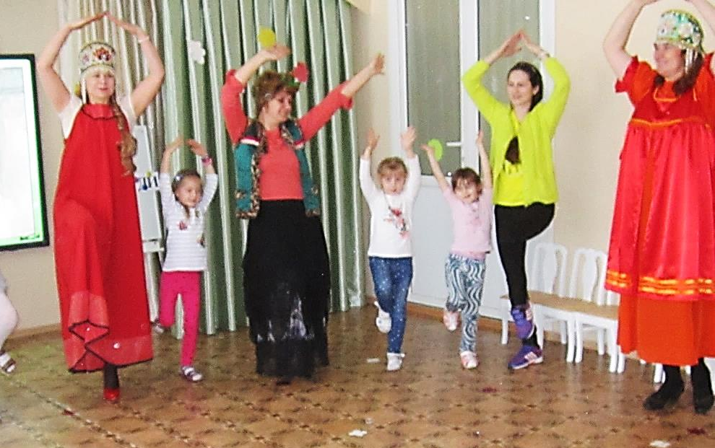
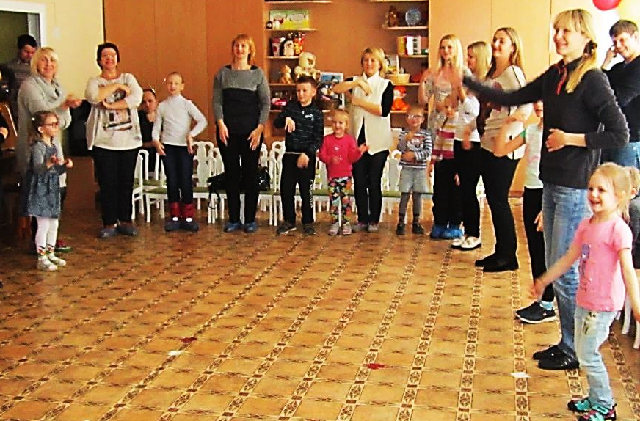
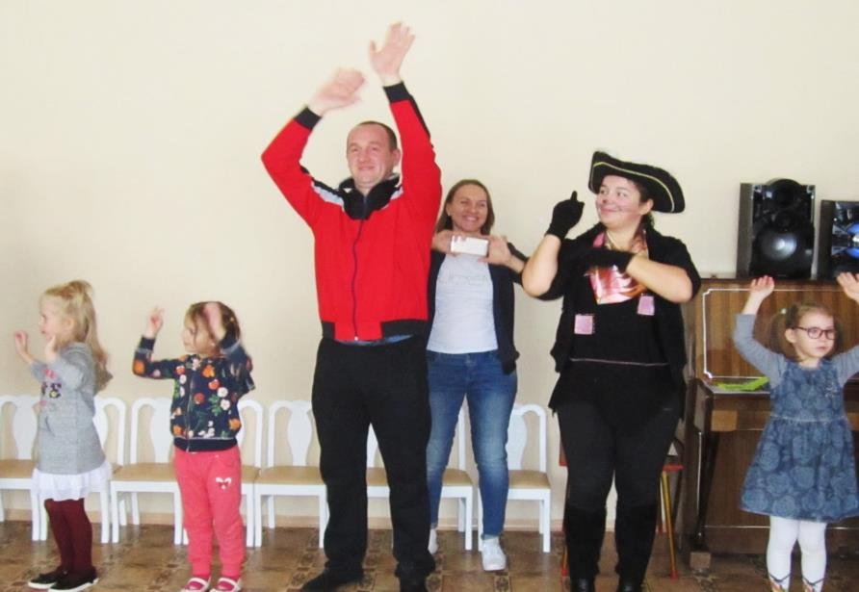
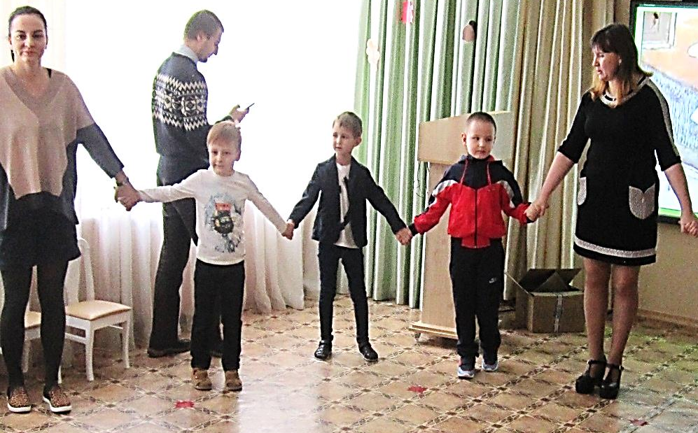
Чтобы задобрить бабу Ягу, пригласили её на веселый танец «Бабка Ёжка»

Slide 20
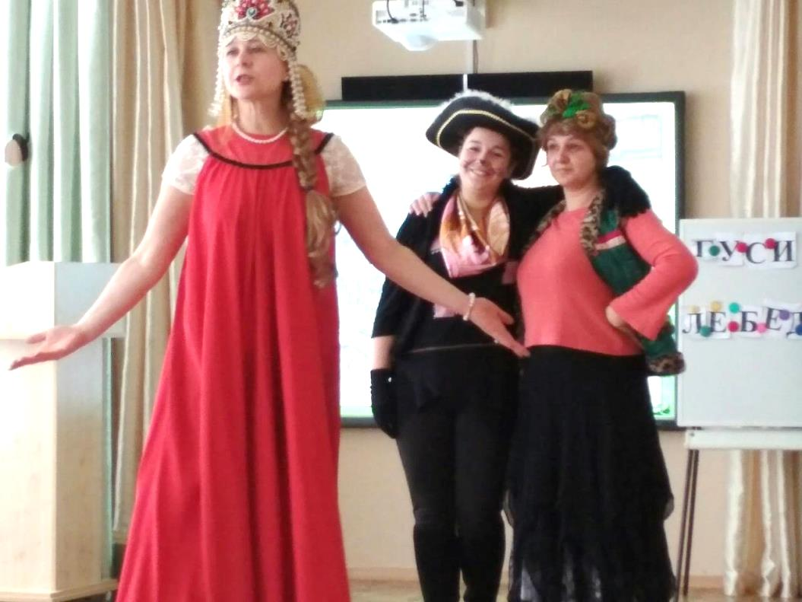
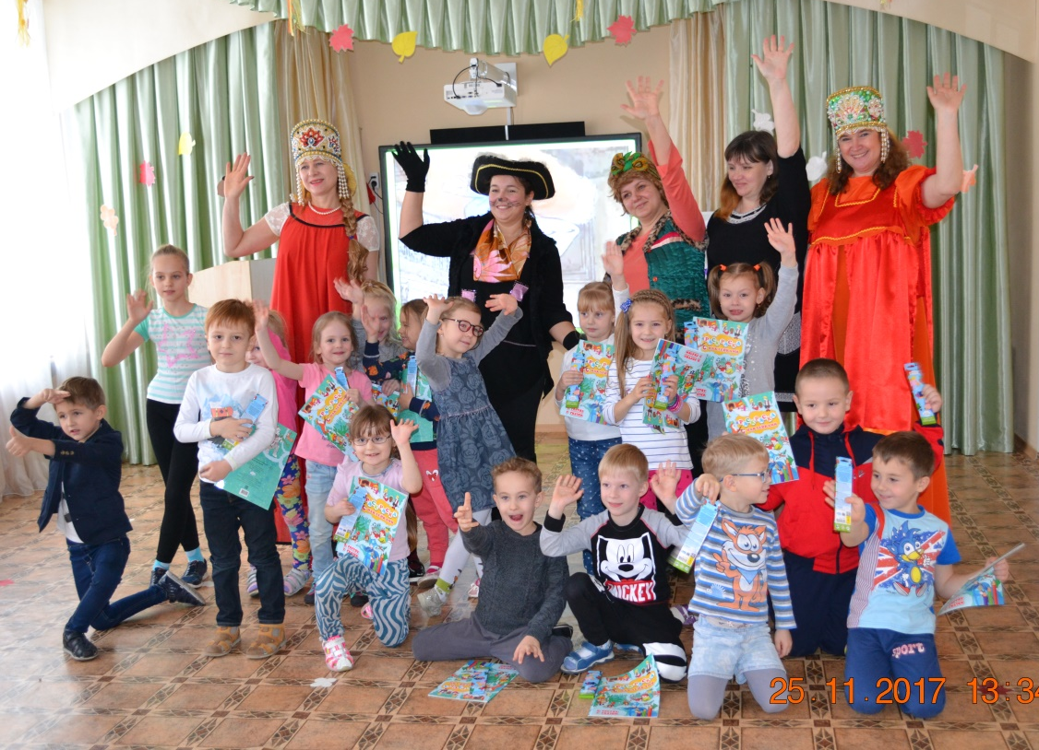
Бабе Яге так понравилось играть и танцевать, что она с радостью отдала последнюю волшебную букву! В сказках установился порядок, к волшебникам вернулась волшебная сила, а дети получили чудесные подарки на память о путешествии в гости к сказке!
Вот и сказочке конец, а кто пришел к нам на праздник МОЛОДЕЦ!!!

Slide 21
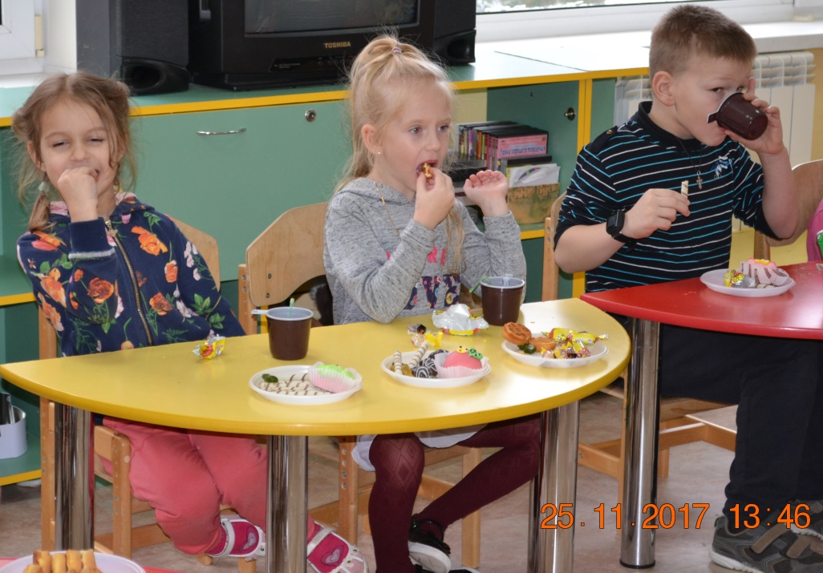
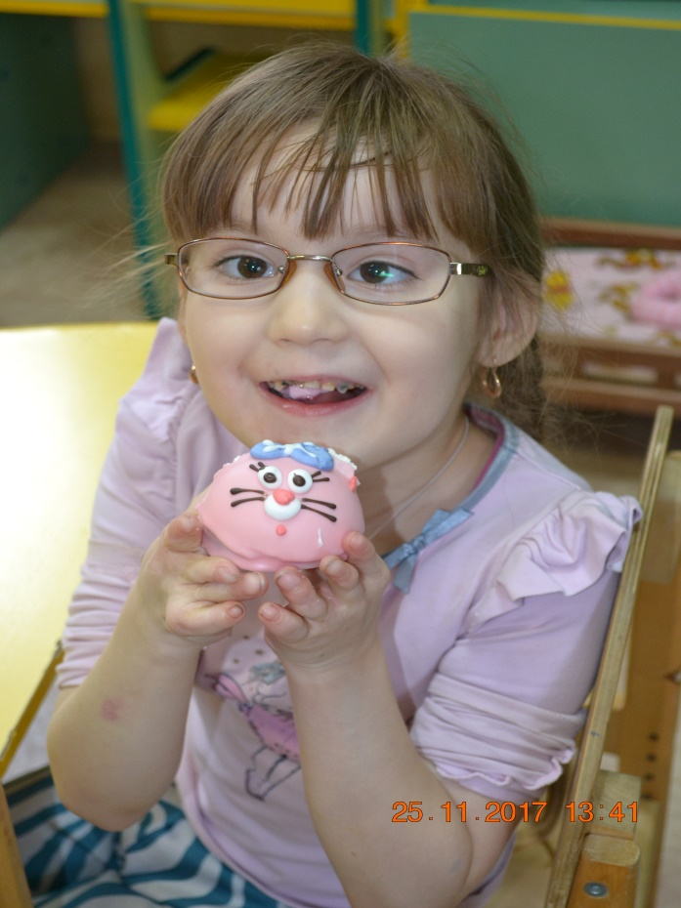
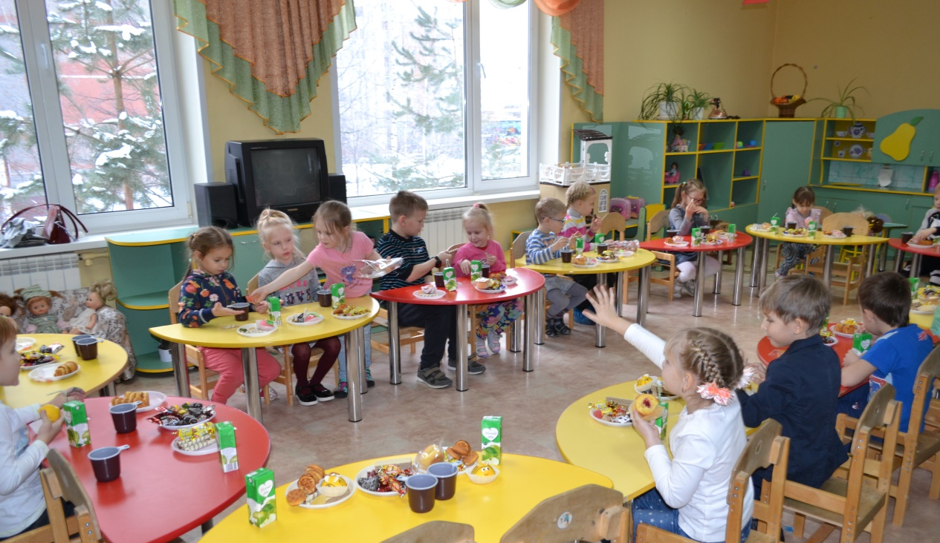
Одними сказками сыт не будешь. Самовар кипит просит чаю пить!!

Slide 22
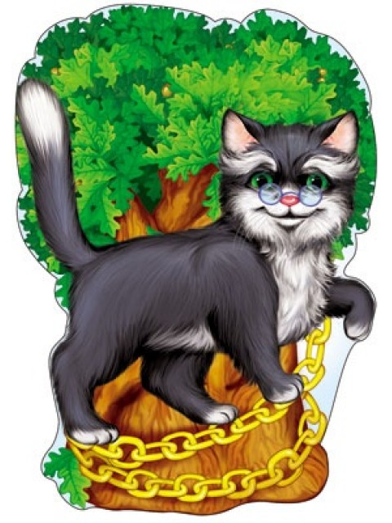
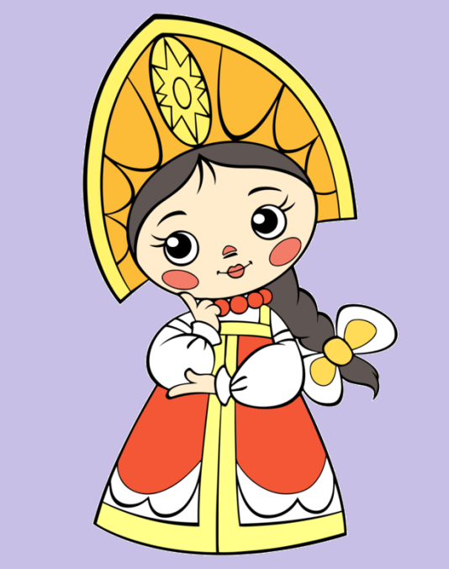
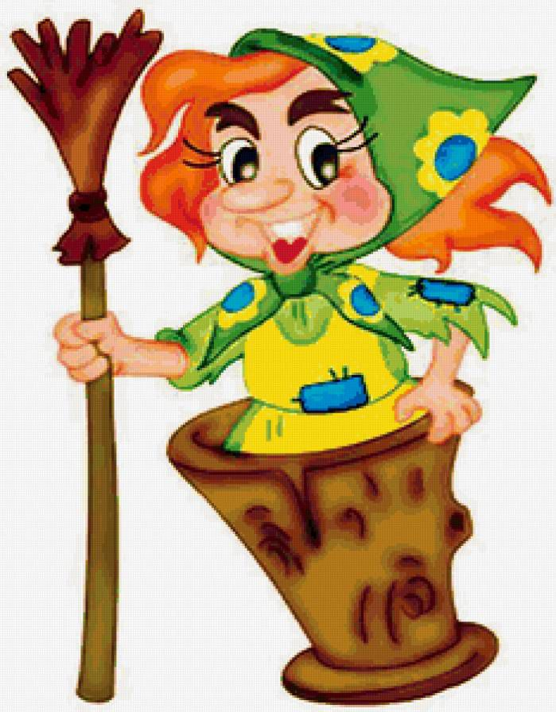
Благодарим за помощь в проведении праздника
Кузьмичеву Ольгу Юрьевну и
Сторожеву Светлану Викторовну.
Спасибо за внимание!!!
КВЕСТ подготовили: Корсакова Е.А.; Лебедева О.В.; Васенина С.А.

